Slide 1
Исследование и разработка предиктивной модели и алгоритма логистической системы перевозки
Диссертация на соискание квалификации магистра техники и технологий
Соискатель: магистрант Артюшенков Артур Сергеевич
Научный руководитель: д.т.н., профессор института СПИНТех
Гагарина Лариса Геннадьевна
Направление подготовки 09.04.04. – Программная инженерия

Slide 2
Проблемная ситуация в области объекта исследования
Существующие модели маршрутизации не обеспечивают достаточную точность прогнозирования времени в пути в условиях стохастической и многопараметрической дорожной среды.
Причины сложившейся ситуации:
Неучёт вероятности ДТП и времени их устранения
Ограниченное использование погодных факторов
Статичность моделей трафика (AADT)
Игнорирование типа дорожного покрытия
Отсутствие интеграции ML и оптимизационных моделей

Slide 3
Цель и задачи диссертации
Цель работы: Разработка предиктивно-оптимизационной модели маршрутизации, обеспечивающей повышение точности прогнозирования времени в пути с учётом стохастических факторов дорожной среды.
Задачи работы:
Аналитический обзор существующих моделей, и методов, и специализированного ПО для построения маршрута.
Формализовать транспортную сеть в виде графовой модели
Разработать предиктивную модель оценки времени на ребре
Учесть влияние погоды, трафика и типа покрытия
Смоделировать вероятность ДТП и время их устранения
Интегрировать ML-модель в задачу оптимизации маршрутов
Разработать и реализовать алгоритм OPT-2
Провести оценку точности и эффективности модели

Slide 4
На защиту выносятся
Математическая модель логистической системы перевозок, учитывающая динамические и стохастические факторы (трафик, погодные условия, вероятность ДТП), обеспечивающая повышение точности прогнозирования времени в пути и эффективности маршрутизации по сравнению со статическими моделями.
Гибридный алгоритм оптимизации (OPT-2), сочетающий предиктивную модель и методы локальной оптимизации, обладающий адаптивностью к изменяющимся условиям транспортной среды и сниженной вычислительной сложностью.
Предиктивная модель оценки параметров движения, интегрированная в задачу маршрутизации и учитывающая влияние внешних факторов на время прохождения рёбер графа.
Программная реализация системы, подтверждающая практическую применимость предложенного подхода на задаче городской логистики.
Результаты экспериментальных исследований, демонстрирующие повышение эффективности маршрутизации (снижение ошибки прогнозирования и времени доставки).

Slide 5
Аналитический обзор существующих методов и средств построения путей
Название ПО | Учёт динамических параметров | Точность работы, %
Google Maps | Да (пробки, дорожные работы) | 95%
Yandex.Navigator | Да (пробки, дорожные работы) | 94%
Apple Maps | Да (пробки, дорожные работы) | 92%
Waze | Да (пробки, дорожные работы, аварии) | 96%
HERE WeGo | Да (пробки, дорожные работы) | 93%
MapQuest | Нет | 85%
Сравнение методов
Сравнение ПО
Разработал
Артюшенков
А.С.
5
Утвердил
Гагарина Л.Г.

Slide 6


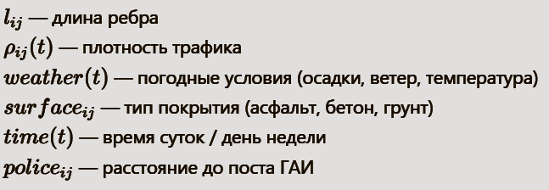
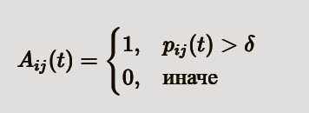
Формализованное представление задачи
Целевая функция модели:
Раскрытие предективной модели ​:
Вероятность ДТП:
Расшифровка признаков:
Предикат Аварии:

Slide 7
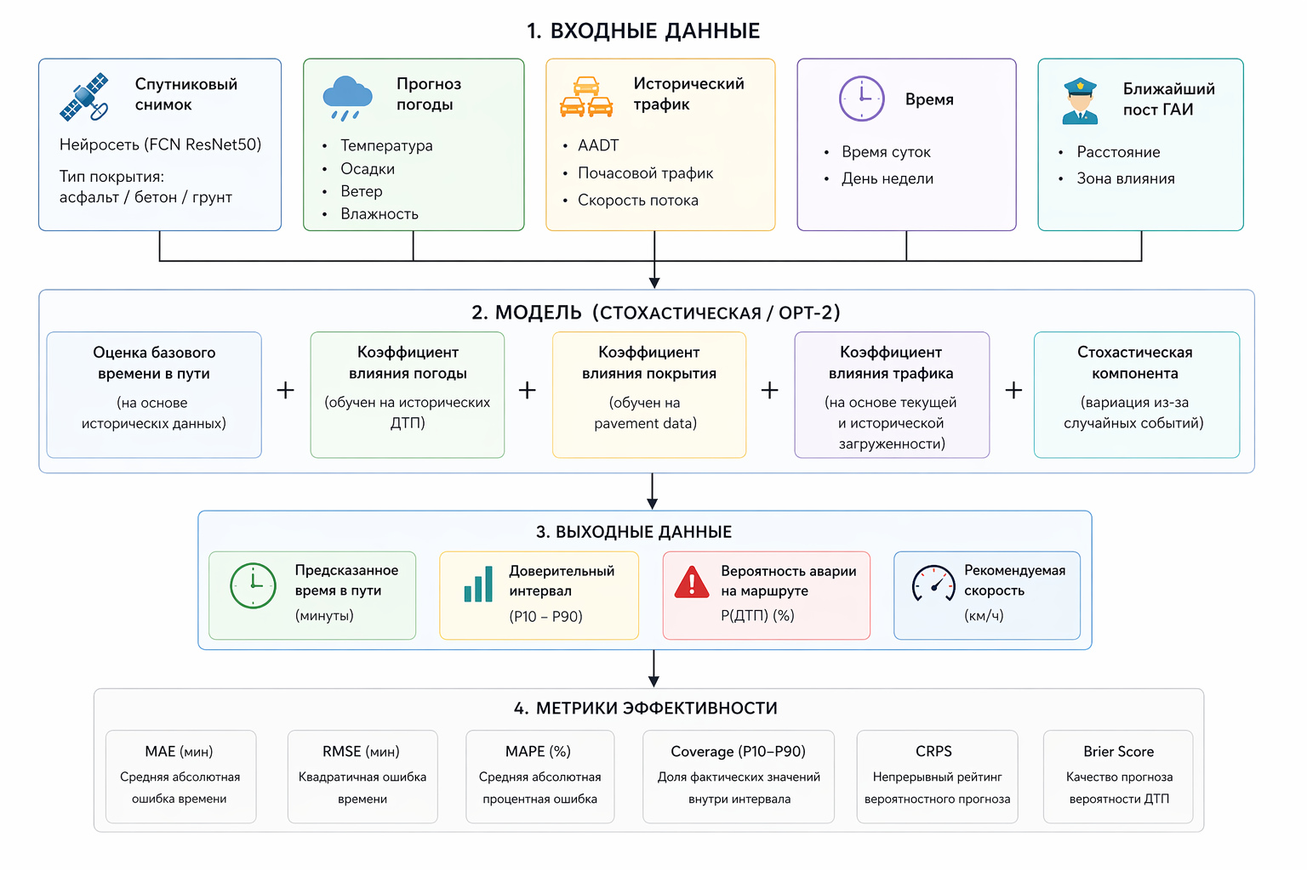
Разработка алгоритма

Slide 8
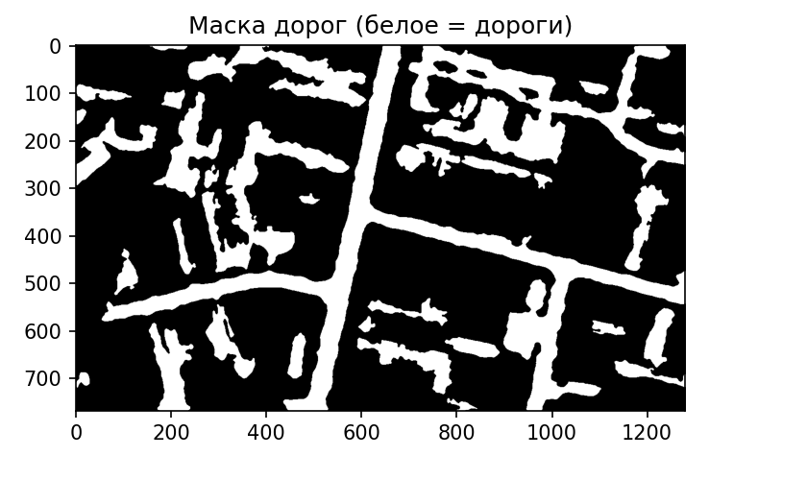
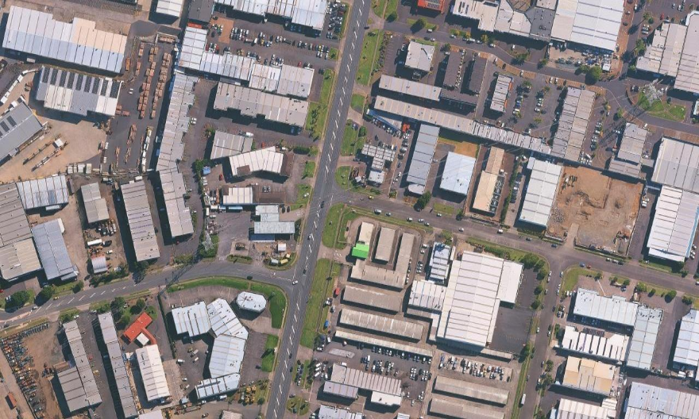
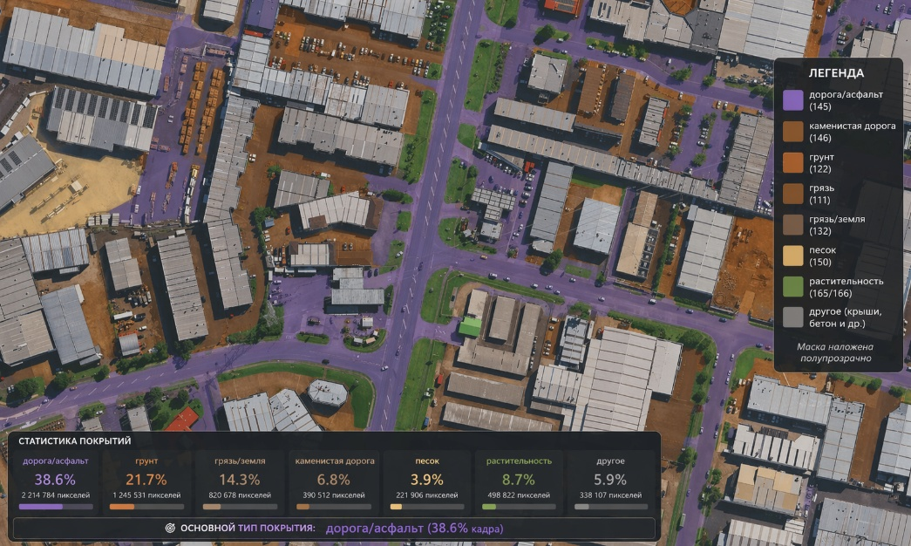
Промежуточные результаты работы
Снимок участка дороги со спутника Google
Сегментация снимка на различные типы дорожного покрытия

Slide 9
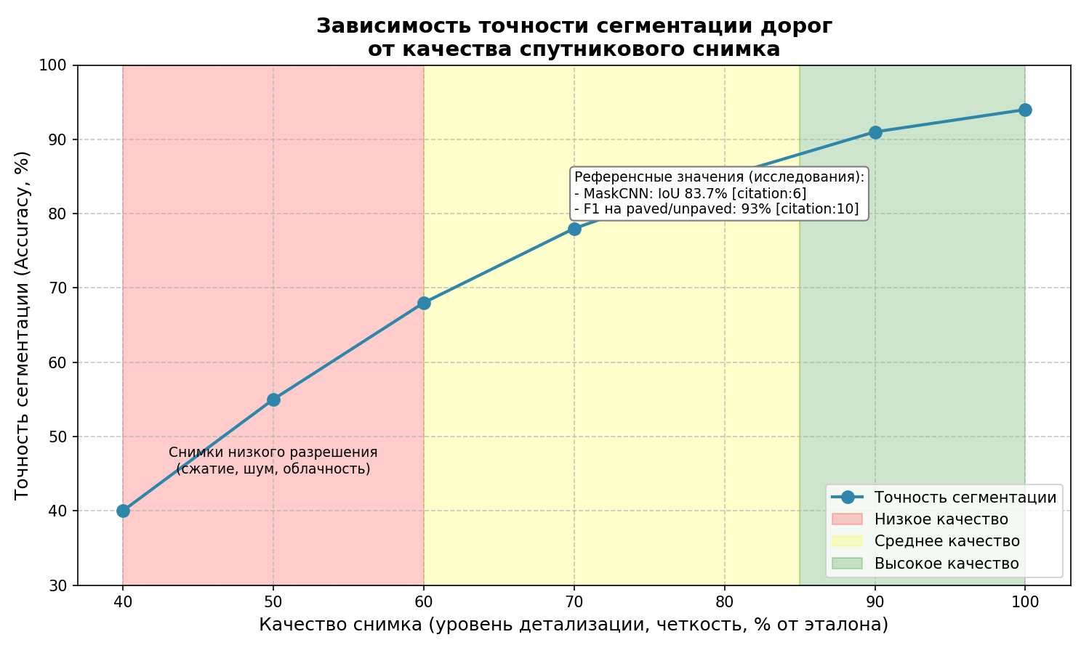
Оценка эффективности разработанной модели и алгоритма

Slide 10
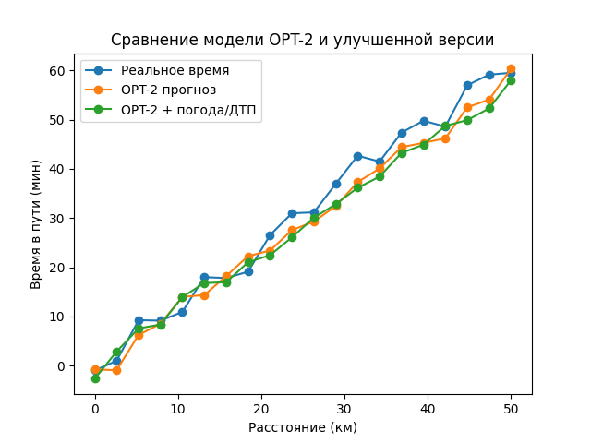
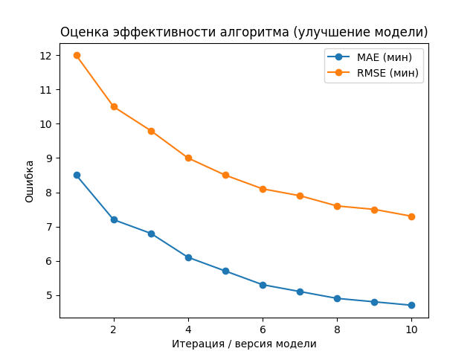
Оценка эффективности разработанной модели и алгоритма

Slide 11
Основные результаты диссертационной работы
Разработана математическая модель логистической системы маршрутизации, учитывающая динамические и стохастические факторы (трафик, погода, покрытие, ДТП).
Предложена предиктивно-оптимизационная модель OPT-2, интегрирующая ML-предсказание времени движения с задачей маршрутизации на графе.
Разработана предиктивная модель оценки времени на ребре, основанная на наборе пространственно-временных признаков.
Формализована вероятностная модель возникновения ДТП с учётом дорожных и внешних факторов.
Разработан гибридный алгоритм оптимизации маршрутов, сочетающий предиктивное моделирование и стохастическую оптимизацию.
Реализована программная система, подтверждающая применимость предложенного подхода в задачах городской доставки.
Проведены экспериментальные исследования, показавшие:
снижение ошибки прогнозирования времени в пути
повышение эффективности маршрутизации
устойчивость модели к изменению внешних условий

Slide 12
Спасибо за внимание!

